Slide 1
Inwestycje samorządowe – co to jest?

Slide 2
Inwestycje jst
Inwestycje jednostek samorządowych to wydatki na zakup lub wytworzenie materialnych składników majątkowych związanych z realizacją ustawowych zadań. Obejmują one działania z zakresu użyteczności publicznej i mają charakter niedochodowy.
Obejmują:
inwestycje bezpośrednio służące poprawie poziomu życia mieszkańców,
inwestycje umożliwiające prowadzenie działalności inwestycyjnej przez innych inwestorów.

Slide 3
Inwestycje jst
Wydatki inwestycyjne
Dotacje celowe
Zakup i objęcie akcji
Finansowanie lub dofinansowanie kosztów realizacji konkretnych inwestycji
Jednostek budżetowych
Wniesienie wkładu do spółek prawa handlowego

Slide 4
Zdolność do inwestowania
wolne środki finansowe;
zewnętrzne środki pozyskane do realizacji danych przedsięwzięć inwestycyjnych;
możliwość realizacji przedsięwzięć inwestycyjnych;
możliwości finansowe;
poparcie społeczne.

Slide 5
Skłonność do inwestowania
cechy decydentów publicznych;
wsparcie polityczne;
duże przedsięwzięcia inwestycyjne;
potrzeby zbiorowej społeczności lokalnej;
racjonalna polityka inwestycyjna

Slide 6
Polityka inwestycyjna
wszelka aktywność władz samorządowych mająca na celu identyfikację potrzeb gminy w zakresie infrastruktury społecznej i technicznej, jak również̇ zmierzająca do zaspokajania potrzeb społeczności lokalnej w krótkiej i dłuższej perspektywie czasu.
wykonywanie zadań publicznych, w imieniu własnym i na własną odpowiedzialność.

Slide 7
Kształtowanie gospodarki lokalnej
polityka lokalna;
polityka planowania przestrzennego;
strategia rozwoju.

Slide 8
Inwestycje infrastrukturalne
inwestycje gminne to głównie inwestycje infrastrukturalne;
charakteryzują się długim okresem realizacji oraz wysokim poziomem ryzyka;
wymagają wysokich nakładów finansowych.

Slide 9
Inwestycje w jst – które grupy interesów ze sobą rywalizują?

Slide 10
Finansowanie inwestycji samorządowych
Źródła wewnętrzne
środki budżetowe gminy (podatki, opłaty);
wpływy z gospodarowania mieniem komunalnym;
wpływy z prywatyzacji majątku samorządowego;
nadwyżki budżetowe.
Źródła zewnętrzne
bezzwrotne (subwencje, dotacje, fundusze pomocowe, programy inwestycyjne władzy publicznych, partycypacja finansowa mieszkańców i innych podmiotów),
zwrotne (pożyczki, kredyty, obligacje komunalne),
partnerstwo publiczno-prywatne, leasing

Slide 11
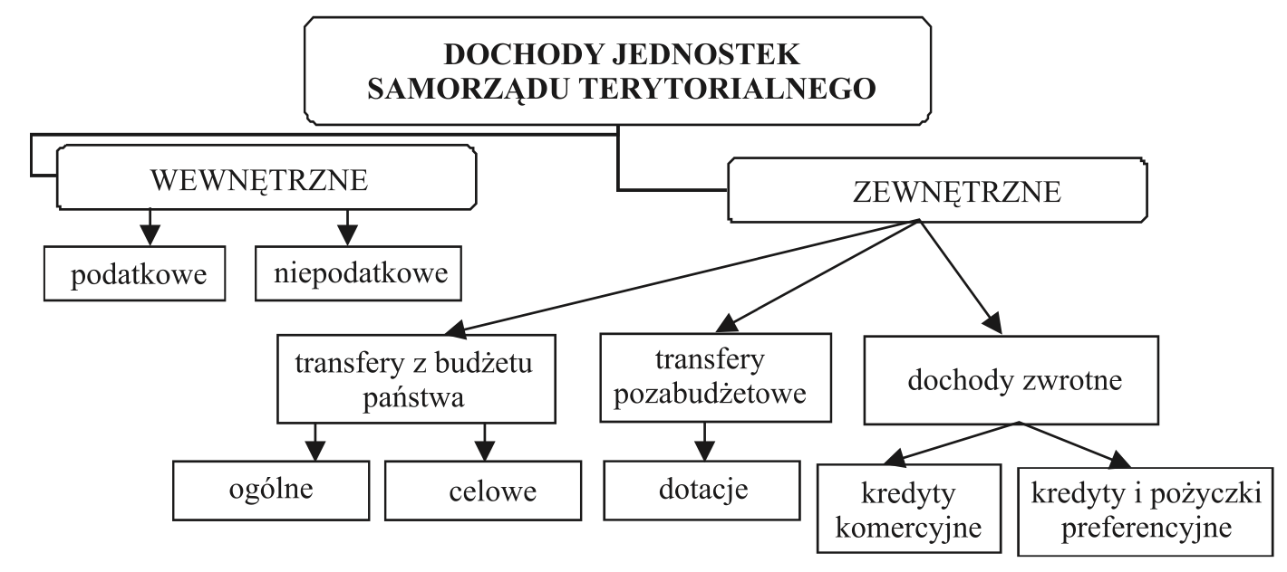

Slide 12
Inwestycje komunalne – zewnętrzne źródła finansowania - bezzwrotne
Wpływy z udziału w podatkach stanowiących dochód budżetu państwa (PIT, CIT).
Dotacje celowe (w tym otrzymywane z budżetu państwa, od innych jednostek samorządowych lub funduszy celowych na finansowanie i dofinansowanie kosztów realizacji inwestycji i zakupów inwestycyjnych).
Subwencje ogólne (część wyrównawcza, równoważąca i oświatowa).
Środki z budżetu UE.
Mechanizm finansowy zewnętrzny inny niż UE.

Slide 13
Inwestycje komunalne – zewnętrzne źródła finansowania – zwrotne
Pożyczy i kredyty komercyjne.
Pożyczki i kredyty preferencyjne (możliwe do uzyskania przez JST poprzez Narodowy Fundusz Ochrony Środowiska I Gospodarki Wolnej, Państwowy Fundusz Rehabilitacji Osób Niepełnosprawnych albo poprzez państwowe fundusze celowe i programy rządowe dystrybuowane przez Bank Gospodarska Krajowego.
Obligacje komunalne.
Środki od prywatnych inwestorów.

Slide 14
Ograniczenia finansowe inwestycji jst
ograniczone zasoby;
konieczność przestrzegania reguł fiskalnych;
konieczność ograniczenia jednych inwestycji do czasu zakończenia innych;
ograniczone instrumenty finansowych;
brak zainteresowania.

Slide 15
Zaangażowanie kapitału prywatnego w inwestycje infrastrukturalne
Partnerstwo publiczno-prywatne
Project Finance
Leasing i umowy o podobnym charakterze (najem, dzierżawa)
Fundusz
venture capital

Slide 16
Czynniki determinujące dobór źródła inwestycji
Wewnętrzne (wielkość i położenie jednostki, potencjał dochodowy, sytuacja finansowa, postawa kadry zarządzającej, umiejętności pracowników, doświadczenia we współpracy z instytucjami finansowymi, realizowana strategia finansowa).
Zewnętrzne (uwarunkowania prawne: ograniczenia ustawowe dotyczące realizowanych przez jednostkę zadań oraz ograniczających poziom zadłużenia gminy, poziom inflacji, stan rozwoju gospodarczego kraju, stan finansów publicznych, stabilność przepisów prawa, układ sił politycznych w ujęciu krajowym i lokalnym).
Wynikające z samego źródła finansowania i rynku finansowego, w tym dostępność i uprawnienia dotyczące wykorzystania danego źródła lub sposobu finansowania, koszt i ryzyko związane z wykorzystaniem danej formy zasilania: stopy procentowe kredytów i pożyczek oraz ich zmienność).

Slide 17
Potencjał inwestycyjny
Poziom wydatków inwestycyjnych.
Wielkość zobowiązań.
Kwota wolna.
Inwestycje infrastrukturalne.

Slide 18
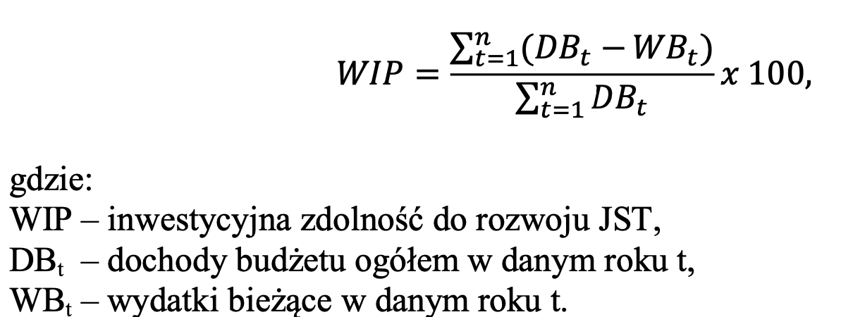
Potencjał inwestycyjny
oceny potencjału inwestycyjnego rozwoju samorządu lokalnego można dokonać na podstawie poniższego wzoru:

Slide 19
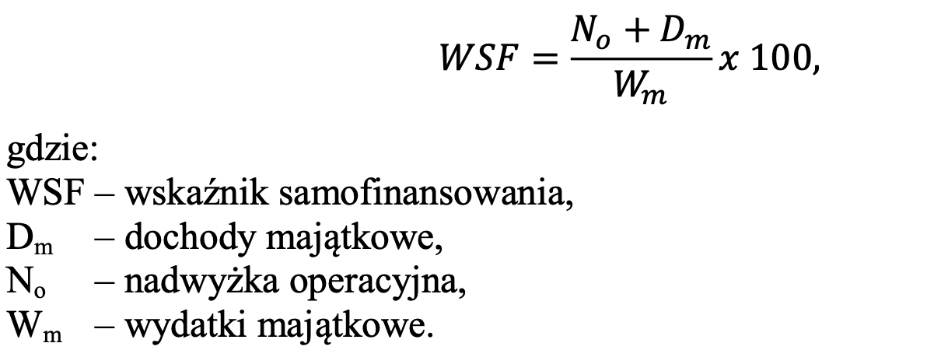
Potencjał inwestycyjny
wskaźnik samofinansowania jest relacją nadwyżki operacyjnej i dochodów majątkowych w wydatkach majątkowych. Wskaźnik ten obrazuje, w jakim stopniu gmina finansuje inwestycje ze środków własnych:

Slide 20
Wydatki inwestycyjne
stworzenie nowych środków trwałych,
ulepszenie majątku trwałego,
tzw. pierwsze wyposażenie inwestycji.

Slide 21
Zakaz podwójnego finansowania
Zasada ta jest zapisana wprost w regulacjach unijnych i krajowych dotyczących funduszy strukturalnych (m.in. w Krajowych wytycznych dotyczących kwalifikowania wydatków w ramach funduszy strukturalnych i Funduszu Spójności w okresie programowania 2007-2013), ale została rozciągnięta także na krajowe fundusze publiczne. Zgodnie z nią niedozwolone jest zrefundowanie i rozliczenie, całkowite lub częściowe danego kosztu dwa razy ze środków publicznych europejskich lub krajowych. Podwójnym finansowaniem jest w szczególności wykazanie tego samego kosztu w ramach dwóch różnych projektów współfinansowanych ze środków krajowych lub wspólnotowych.

Slide 22
Różnica między inwestycjami w biznesie a w jednostkach samorządu terytorialnego?

Slide 23
Inwestycje w długim horyzoncie czasu
zapewnienie miejsc pracy i dochodów pozwalających na niezbędny w odczuciu społecznym poziom życia, zapewnienie warunków bytu materialnego,
zapewnienie warunków rozwoju duchowego,
zapewnienie poczucia bezpieczeństwa i perspektyw na przyszłość,
zachowaniu naturalnego środowiska dla przyszłych pokoleń.

Slide 24
Ryzyko w działalności inwestycyjnej
możliwość nieosiągnięcia założonych celów;
czynniki finansowe;
czynniki polityczne;
osiągniecie korzyści lub poniesienie straty;
zjawisko niepewności;
wielkość zaangażowanego kapitału.

Slide 25
Wyzwania JST na drodze do realizacji planów inwestycyjnych
Zmiana formy lub ograniczenia środków z UE.
Zmiana zewnętrznych uwarunkowań prawnych.
Wzrost kosztów realizacji inwestycji.
Utrzymanie tempa inwestycji samorządowych.
Inne.

